Slide 1

Face Key
Projet de base de données
Notes:
Matthieu

Slide 2









Gestionnaire de mot de passe par reconnaissance faciale
Services :
Gestion efficace des MDPs
Sécurité
Partage de compte
Rapide, facile
Informations :
Fréquence d’utilisation
Temps d’utilisation
Région d’utilisation
Horaire d’utilisation …
1
Notes:
Matthieu

Slide 3
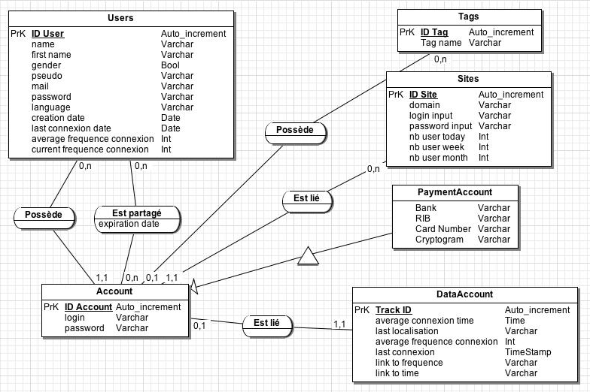
Schéma : MCD
2
Notes:
Quentin

Slide 4
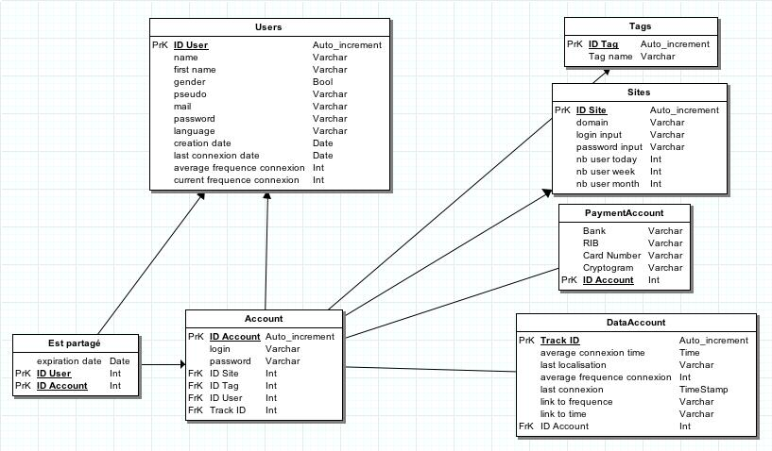
Schéma : MLD
3
Notes:
Quentin

Slide 5
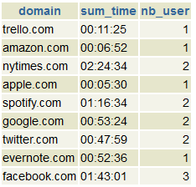
Requêtes
Somme du temps d'utilisation et nombre utilisateurs d'un site pour calcul moyenne
SELECT domain, SUM(average_conn_time) AS sum_time, COUNT(average_conn_time) AS nb_user
FROM Account
INNER JOIN Sites
ON Account.id_site = Sites.id_site
INNER JOIN DataAccount
ON Account.id_account = DataAccount.id_account
GROUP BY domain
;
4
Notes:
Matthieu

Slide 6

Requêtes
Dernier compte utilisé par l’utilisateur
SELECT id_user AS user, domain AS site, last_conn AS last_connexion FROM
(SELECT Account.id_user, Account.id_account, domain, last_conn, account.id_site FROM Account
INNER JOIN sites
ON account.id_site = sites.id_site
INNER JOIN DataAccount
ON account.id_account = DataAccount.id_account
WHERE account.id_user = 2) AS list_conn
ORDER BY last_conn DESC
FETCH FIRST 1 ROWS ONLY;
4
Notes:
Matthieu

Slide 7

Requêtes
Liste des comptes partagé avec un utilisateur
SELECT id_sharedAccount, domain, name, first_name, login, id_receiver
FROM SharedAccount
INNER JOIN Account
ON sharedAccount.id_account = account.id_account
INNER JOIN Sites
ON account.id_site = sites.id_site
INNER JOIN Users
ON account.id_user = users.id_user
WHERE sharedAccount.id_receiver = 2
;
4
Notes:
Louis

Slide 8
Panel d’administration
Accueil
Modif
Sites
Users
Modif
v
v
Site profil
User profil
v
v
v
v
v
v
Account
5
Notes:
Louis

